Slide 1
Синх/Асин интеграции

Slide 2
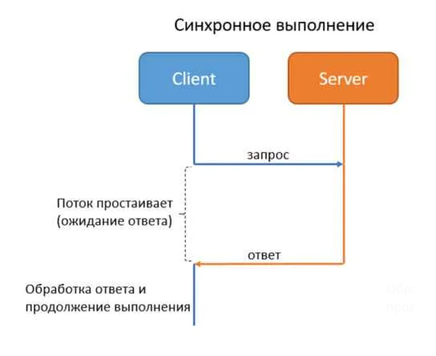
Синхронная интеграция
Синхронная интеграция, это такая интеграция, при которой система, отправившая запрос (назовем её система-1), не продолжает свою работу до тех пор, пока не получит ответ от системы-обработчика запроса (система-2).
Яркий пример из жизни – предложение руки и сердца: пока от второй половинки не будет получен ответ «да», свадьба не состоится (нелегитимные взаимодействия с жертвой партнером мы сейчас не рассматриваем).

Slide 3
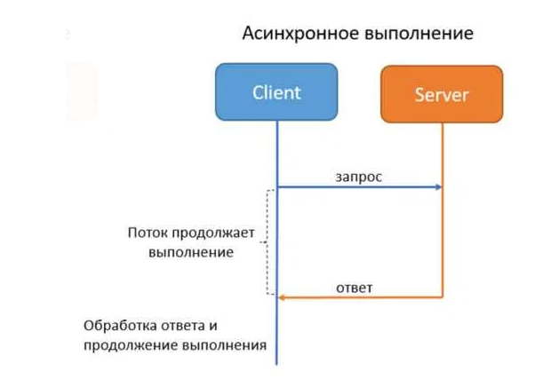
Асинхронная интеграция
Асинхронная интеграция, это такая интеграция, при которой система-1 не дожидается ответа от системы-2. В данном случае ответ системе-1 может быть либо совсем не нужен. Например, если речь идёт о логировании действий, либо о ситуациях, когда получение ответа не влияет на дальнейшее выполнение функций системы.

Slide 4
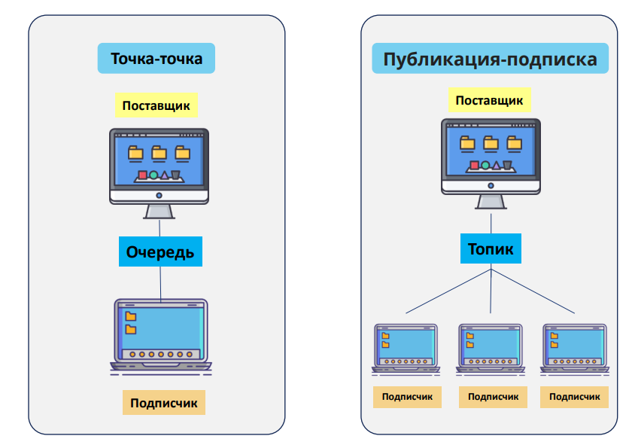
Очереди и топики

Slide 5

Точка-точка
Вы идете на почту, чтобы отправить другу
посылку. Подходите к окошку и вручаете
сотруднику почты посылку.
Сотрудник забирает посылку и выдает вам
квитанцию. Другу не нужно быть дома в момент
отправки посылки. Вы уверены, что посылка будет
доставлена другу в какой-то момент в будущем, и
можете продолжать заниматься своими делами.
Позже, в какой-то момент, ваш друг получает
посылку.

Slide 6
Публикация-подписчик
Вы набираете номер конференции. Пока вы подключены к конференции, вы слышите все, что говорит спикер, вместе с остальными участниками вызова.
Когда вы отключаетесь, то пропускаете то, что сказано.
При повторном подключении вы продолжаете слышать, что говорят

Slide 7
Брокеры сообщений

Slide 8
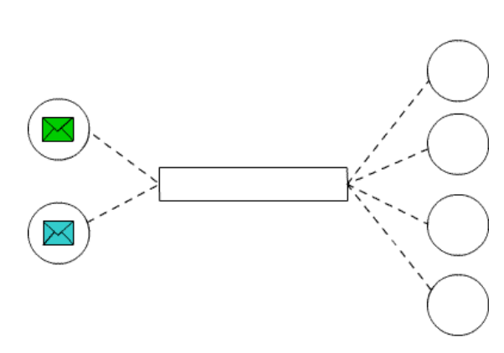
Очереди (MQ)
MQ (Message Queue) – очередь сообщений, к которой обращаются и отправитель, и получатель сообщения, обеспечивает временное хранение сообщений до их успешного получения адресатом
Достоинства
Слабое связывание
Избыточность
Масштабируемость
Эластичность и возможность выдерживать пиковые нагрузки
Отказоустойчивость
Гарантированная доставка
Гарантированный порядок доставки
Буферизация
Понимание потоков данных
Асинхронная связь

Slide 9
Брокеры сообщений
IBM WebSphere MQ
Microsoft Message Queuing (MSMQ)
Oracle AQ
Progress Sonic MQ
TIBCO Rendezvous
Apache ActiveMQ
RabbitMQ
Apache Kafka
Amazon SQS
ZeroMQ

Slide 10
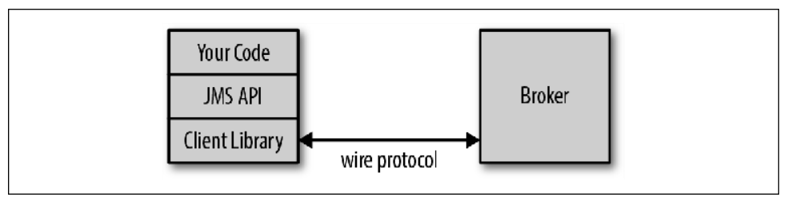
JMS
Сообщение JMS состоит из заголовка, поля свойств и тела:
Заголовок хранит мета информацию сообщения, заполняемую автоматически
Поле свойств схоже с заголовком, но оно заполняется программно
Тело содержит полезную нагрузку сообщения.

Slide 11
Apache ActiveMQ
JMS-совместимый MOM
Кластеризация для масштабируемой высокой производительности
Репликация для обеспечения высокой доступности и отказоустойчивости
Протоколы: REST, AMQP, MQTT, Stomp, Openwire, XMPP, WS Notification...
Языки: Java, C#, C++, Erlang, Go, Python, Ruby, Tcl/tk, …

Slide 12
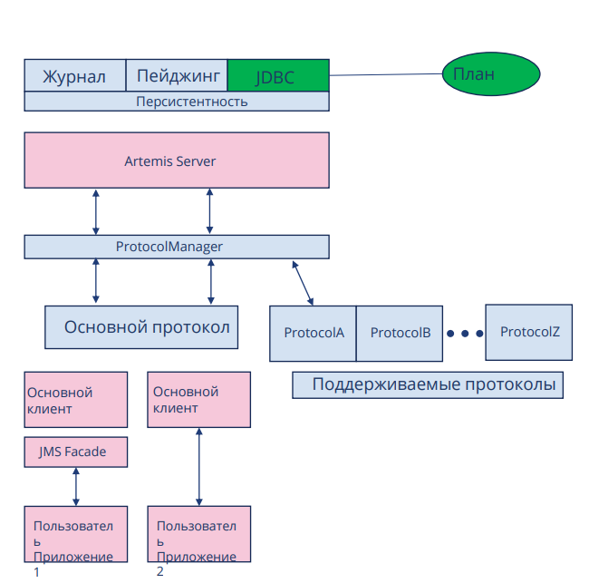
Apache ActiveMQ Artemis
Набор Java-объектов (POJO)
Журнал постоянного хранения со сверхвысокой производительностью
Неблокирующий
Встраиваемый
Кластеризованный

Slide 13
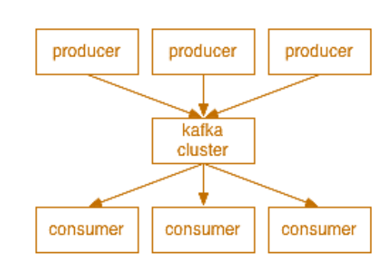
Apache Kafka
Apache Kafka – это распределенная потоковая платформа, позволяющая обрабатывать триллионы событий в день.
Kafka гарантирует:
минимальные задержки
высокую пропускную способность
предоставляет отказоустойчивые конвейеры
работающие по принципу «публикация/подписка»
позволяет обрабатывать потоки событий

Slide 14
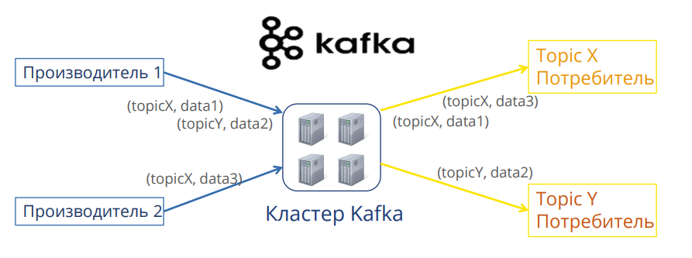
Apache Kafka: производители и потребители
Производители публикуют сообщения в темы (topic).
Темы могут быть разделены на разделы и реплицированы.
Потребители подписываются на сообщения на определенную «тему».
Потребители могут группироваться для распределения нагрузки.

Slide 15
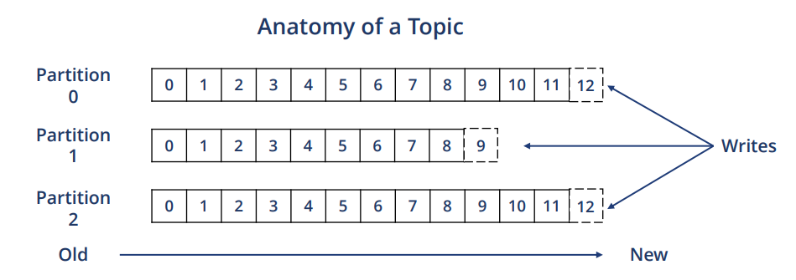
Apache Kafka: Топики и партиции
Topic = категория «тема» сообщений, разделенная на партиции
Partition = Сортированный, нумерованный поток сообщений
Издатель решает, в какой теме (топике) разместить каждое сообщение
Подписчик решает, из какой темы (топика) извлекать сообщения

Slide 16
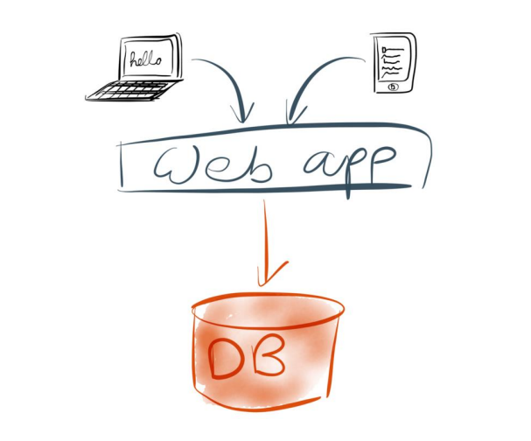
Apache Kafka – журналы для интеграции

Slide 17
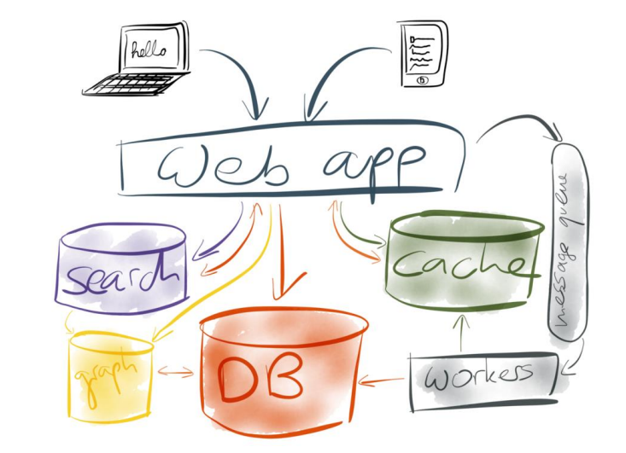
Apache Kafka – журналы для интеграции

Slide 18
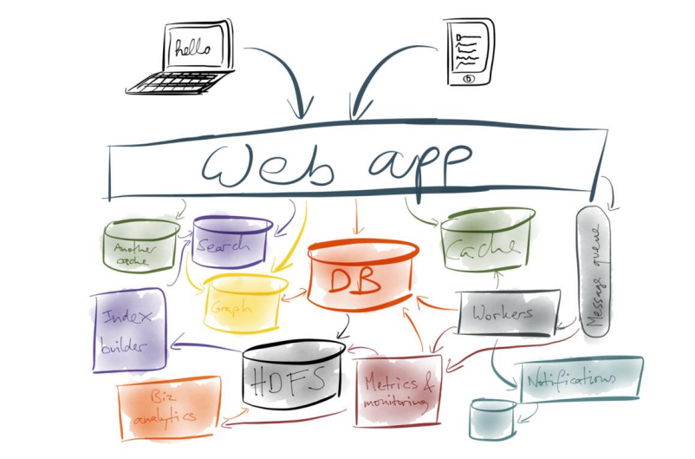
Apache Kafka – журналы для интеграции

Slide 19
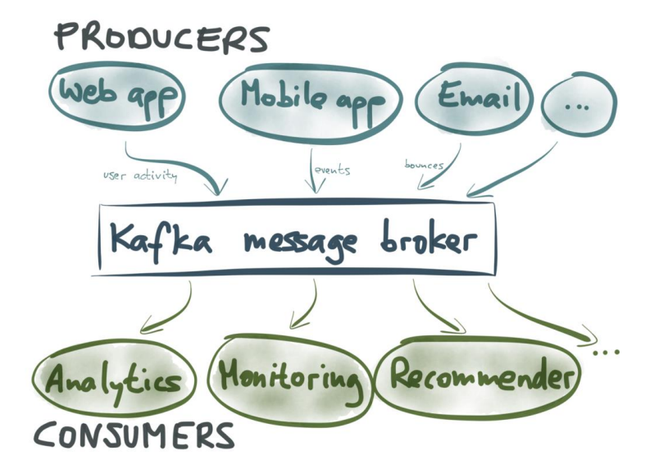
Apache Kafka – журналы для интеграции

Slide 20
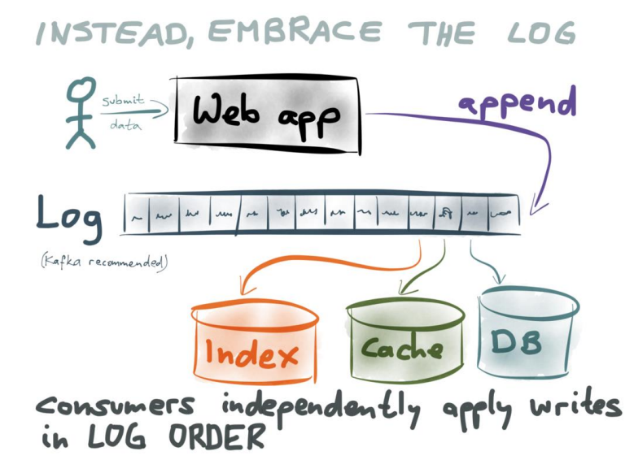
Apache Kafka – журналы для интеграции

